Slide 1
Chap08. 여러 테이블을 하나의 테이블처럼 사용하는 조인
여러 테이블의 데이터를 조합하여 출력시 사용

Slide 2

08-1 조인
조인 : SELECT의 결과를 가로 연결
집합 연산자 : SELECT의 결과를 세로 연결
FROM 절에 여러 테이블 지정
테이블 뿐만 아니라 테이블 형태,즉 열과 행으로 구성된 데이터 집합은 모두 FORM에 사용 가능 (VIEW,SUBQUERY 등)

Slide 3
실습 8-1 --FORM절에 여러 테이블 사용 --FORM절의 테이블들의 행들이 모든 경우의 수로 조합 됨 --만일 14행과 4행으로된 테이블 2개 이면 14 * 4개 행 발생 SELECT * FROM EMP, DEPT ORDER BY EMPNO;

Slide 4
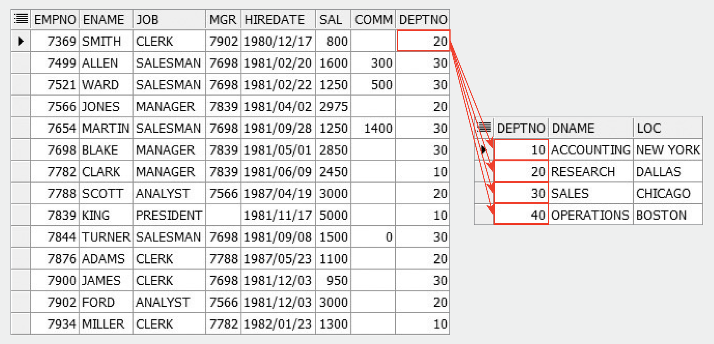
08-1 조인
WHERE절을 활용한 조인 조건이 없을시
맞지 않는 행도 조인 되어 출력(모든 가능한 경우 발생)

Slide 5
각 테이블에 속하는 특정 열 표시 테이블 명.컬럼명
실습 8-2 --두 테이블의 열이름으로 비교하는 조건식 사용 --두 테이블의 DEPTNO값이 일치하는 행만 조인하여 출력 SELECT * FROM EMP, DEPT WHERE EMP.DEPTNO = DEPT.DEPTNO ORDER BY EMPNO;

Slide 6
테이블의 별칭 설정 FROM절에 사용한 테이블도 별칭 지정 가능 FROM 테이블1 별칭1,테이블2 별칭2 , ….
실습 8-3 SELECT * FROM EMP E, DEPT D WHERE E.DEPTNO = D.DEPTNO ORDER BY EMPNO;
SELECT시 *을 사용하는것보다는 각 열명을 열거하는 것 권고

Slide 7
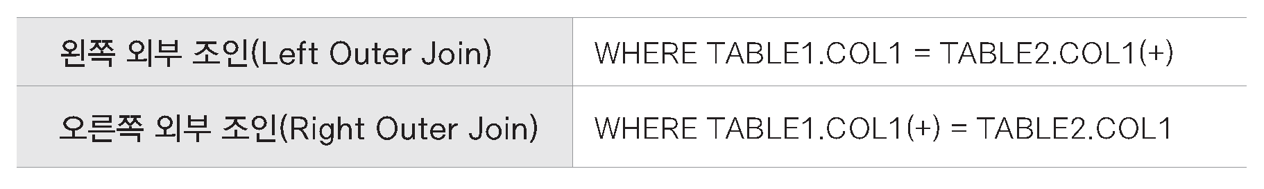
08-2 조인 종류
등가 조인 : ‘=‘ 사용
비등가 조인 : 등가 조인 외(=이외의 비교 연산자 사용)
자체 조인 : 하나의 테이블을 여러 테이블처럼 사용
외부 조인 : 조인 조건의 NULL 데이터도 출력

Slide 8
등가조인(EQUAL JOIN,INNER JOIN,SIMPLE JOIN) 앞에서 사용한 =연산자로 열값을 비교 연산한 경우입니다 여러 테이블의 열값이 같을시는 모두 테이블을 명시하여 열을 표시해야 합니다.
실습 8-4 --이름 같은 열명을 테이블 구분없이 사용하여 오류 --겹치지 않는 열명도 별칭을 부쳐 사용 권고
-- * 을 사용시 오라클이 동일한 컬럼중 하나에 _1을 붙여준다. SELECT EMPNO, ENAME, DEPTNO, DNAME, LOC FROM EMP E, DEPT D WHERE E.DEPTNO = D.DEPTNO;
실습 8-5 --열이름에 별칭 붙여 사용 SELECT E.EMPNO, E.ENAME, D.DEPTNO, D.DNAME, D.LOC FROM EMP E, DEPT D WHERE E.DEPTNO = D.DEPTNO ORDER BY D.DEPTNO, E.EMPNO;

Slide 9
WHERE절에 등가비교 조건식에 다른 조건식에 추가
실습 8-6 SELECT E.EMPNO, E.ENAME, E.SAL, D.DEPTNO, D.DNAME, D.LOC FROM EMP E, DEPT D WHERE E.DEPTNO = D.DEPTNO AND SAL >= 3000;
조인 테이블 개수와 조건식 개수 관계 등가 비교시 조인조건이 맞지 않으면 데카르트 곱의 출력 발생 필요한 최소 조건식의 개수는 조인 테이블수에서 1을 뺀 개수

Slide 10
비동기 조인 --등가조인 이외의 조인
실습 8-7 --등가비교연산 아닌 다른 비교 연산으로 조인 SELECT * FROM EMP E, SALGRADE S WHERE E.SAL BETWEEN S.LOSAL AND S.HISAL;
- 범위에 포함 여부를 연산하는 BETWEEN AND연산자를 사용

Slide 11
자체 조인(SELF JOIN) 자체 테이블의 다른 행의 동일한 열을 이용하여 조인 하나의 테이블을 여러개의 테이블 처럼 사용 (하나의 테이블에 별칭만 다르게 붙여 사용) 등가 조인에 속하는 조인이다 > 실습 8-8 SELECT E1.EMPNO, E1.ENAME, E1.MGR, E2.EMPNO AS MGR_EMPNO, E2.ENAME AS MGR_ENAME FROM EMP E1, EMP E2 WHERE E1.MGR = E2.EMPNO;

Slide 12
외부 조인(OUTER JOIN) 등가조인과 자체 조인은 조인 기준 컬럼중 NULL은 조인에서 제외 한쪽이 NULL이여도 강제로 출력하는 방식을 외부 조인이라 함 등가,자체 조인은 INNER JOIN이라한다
외부조인의 종류
왼쪽 외부 조인(LEFT OUTER JOIN) WHERE TABLE1.COL= TABLE2.COL(+)
오른쪽 외부 조인(RIGHT OUTER JOIN) WHERE TABLE1.COL(+)= TABLE2.COL --왼쪽은 왼쪽을 기준으로 하고 오른쪽은 오른쪽을 기준으로 하여 처리(왼쪽 NULL포함 비교, 오른쪽 NULL포함 비교)
- 왼쪽 조인은 왼쪽의 행의 NULL을 포함하여 모두 출력하고,
오른쪽 조인의 오른쪽 행은 NULL포함 모두 출력한다.
일치하지 않은 것의 상대방 행은 모두 NULL로 처리한다.
>실습 8-9
--왼쪽 외부 조인 SELECT E1.EMPNO, E1.ENAME, E1.MGR, E2.EMPNO AS MGR_EMPNO, E2.ENAME AS MGR_ENAME FROM EMP E1, EMP E2 WHERE E1.MGR = E2.EMPNO(+) ORDER BY E1.EMPNO;

Slide 13
> 실습 8-10(오른쪽 외부 조인) SELECT E1.EMPNO, E1.ENAME, E1.MGR, E2.EMPNO AS MGR_EMPNO, E2.ENAME AS MGR_ENAME FROM EMP E1, EMP E2 WHERE E1.MGR(+) = E2.EMPNO ORDER BY E1.EMPNO;

Slide 14
08-3 SQL-99 표준 문법으로 배우는 조인
SQL-99표준 문법은 ISO/ANSI문법 SQL-82→SQL-92→SQL-99로 업그레이드 (오라클 9버젼부터 지원)
NATURAL JOIN : 두 테이블의 같은 열 기준 등가조인에 해당 FROM TABLE1 T1 NATURAL JOIN TABLE2 T2 SELECT절에서 비교 기준이 되는 컬럼명을 동일하게 해야하며 별칭을 사용해서는 안됨
-- 실습 8-11 SELECT E.EMPNO, E.ENAME, E.JOB, E.MGR, E.HIREDATE, E.SAL, E.COMM, DEPTNO, D.DNAME, D.LOC FROM EMP E NATURAL JOIN DEPT D ORDER BY DEPTNO, E.EMPNO;

Slide 15
JOIN ~ USING 등가 조인이며 사용 방법은 NATURAL JOIN과 유사하나 USING 키워드 뒤에 (비교 기준 컬럼명)을 사용 FROM TABLE1 T1 JOIN TABLE2 T2 USING(기준컬럼명) > 실습 8-12 SELECT E.EMPNO, E.ENAME, E.JOB, E.MGR, E.HIREDATE, E.SAL, E.COMM, DEPTNO, D.DNAME, D.LOC FROM EMP E JOIN DEPT D USING (DEPTNO) WHERE SAL >= 3000ORDER BY DEPTNO, E.EMPNO;

Slide 16
JOIN~ON 가장 범용성 있는 JOIN문 WHERE 절에 있는 JOIN조건식을 ON에 명시하고 그 밖의 출력을 걸러내는 것은 WHERE절에 사용 FROM TABLE1 T1 JOIN TABLE2 T2 ON (조인 조건식) 이때는 SELECT절에 별칭.기준컬럼명을 사용 실습 8-13 SELECT E.EMPNO, E.ENAME, E.JOB, E.MGR, E.HIREDATE, E.SAL, E.COMM, E.DEPTNO, D.DNAME, D.LOC FROM EMP E JOIN DEPT D ON (E.DEPTNO = D.DEPTNO) WHERE SAL <= 3000 ORDER BY E.DEPTNO, EMPNO;

Slide 17
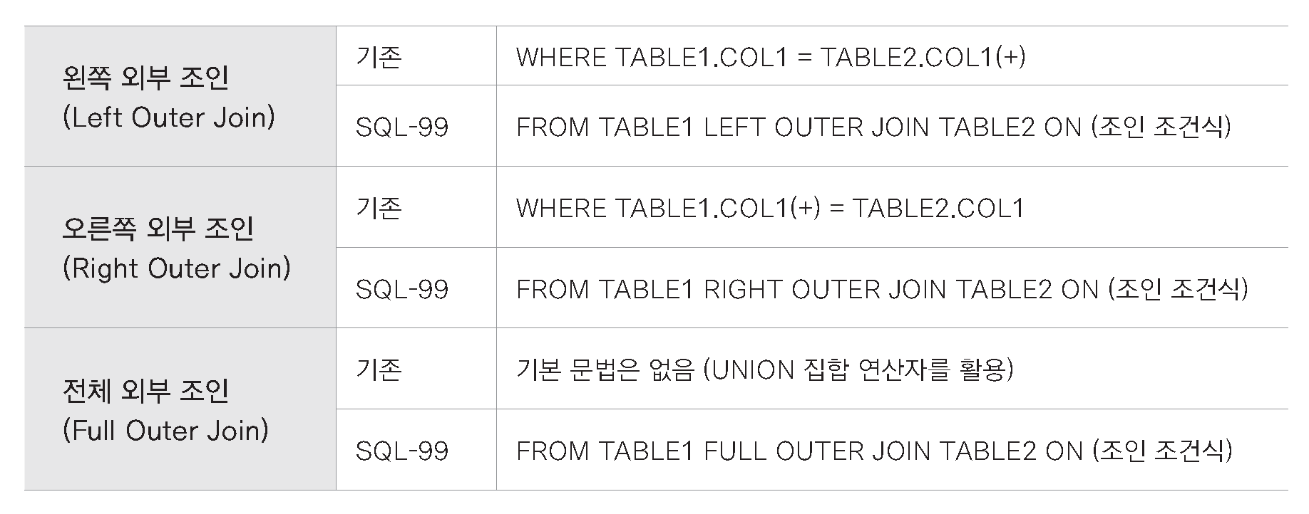
OUTER JOIN : 외부 조인
기존방식은 WHERE절에 OUTER JOIN을 했으나 SQL-99는 FROM절 사용

Slide 18
실습 8-14 SELECT E1.EMPNO, E1.ENAME, E1.MGR, E2.EMPNO AS MGR_EMPNO, E2.ENAME AS MGR_ENAME FROM EMP E1 LEFT OUTER JOIN EMP E2 ON (E1.MGR = E2.EMPNO) ORDER BY E1.EMPNO;
실습 8-15 SELECT E1.EMPNO, E1.ENAME, E1.MGR, E2.EMPNO AS MGR_EMPNO, E2.ENAME AS MGR_ENAME FROM EMP E1 RIGHT OUTER JOIN EMP E2 ON (E1.MGR = E2.EMPNO) ORDER BY E1.EMPNO, MGR_EMPNO;
실습 8-16 SELECT E1.EMPNO, E1.ENAME, E1.MGR, E2.EMPNO AS MGR_EMPNO, E2.ENAME AS MGR_ENAME FROM EMP E1 FULL OUTER JOIN EMP E2 ON (E1.MGR = E2.EMPNO) ORDER BY E1.EMPNO;

Slide 19
세개 이상의 테이블 조인 기존 방식 FROM TABLE1,TABLE2,TABLE3 WHERE TABLE1.COL = TABLE2.COL AND TABLE2,COL = TABLE3.COL SQL-99방식 FROM TABLE1 JOIN TABLE2 ON (조건식) JOIN TABLE3 ON (조건식)

